Slide 1


UBND PHƯỜNG VIỆT HƯNG
TRƯỜNG MẦM NON ĐỨC GIANG
GIÁO ÁN: Lĩnh vực phát triển nhận thức
NBPB: Hoa hång, hoa cóc
Giáo viên: Lương Thị Thu Hiền
Lớp: Nhà trẻ D1

Slide 2


MỤC ĐÍCH - YÊU CẦU
Kiến thức
- Trẻ nhận biết tên gọi: Bông hoa hồng, bông hoa Cúc. Và nhận biết một số đặc điểm nổi bật của hoa hồng, hoa cúc: Màu sắc, cánh hoa, lá hoa.
- Trẻ biết được vẻ đẹp và tác dụng của hoa: Hoa để tặng, để cho và để trang trí.
- Trẻ nhận biết và phân biệt được hoa Hồng, hoa Cúc có nhiều màu sắc
2. Kĩ năng
Phát triển nhận thức, khả năng quan sát, ghi nhớ và tập trung chú ý của trẻ.
- Phát triển ngôn ngữ cho trẻ. Trẻ nói được 3-4 đặc điểm: Tên hoa, màu sắc, cánh, lá.
3.Giáo dục
- Trẻ hào hứng tham gia vào các hoạt động khám phá.
- Yêu thích các loại hoa, biết bảo vệ và giữ gìn, chăm sóc cây hoa.

Slide 3

Ổn định tổ chức, gây hứng thú
Cô và hát cùng hát bài hát: “Màu hoa”

Slide 4
2. Phương pháp và hình thức tổ chức

Slide 5
Nhận biết hoa hồng

Slide 6
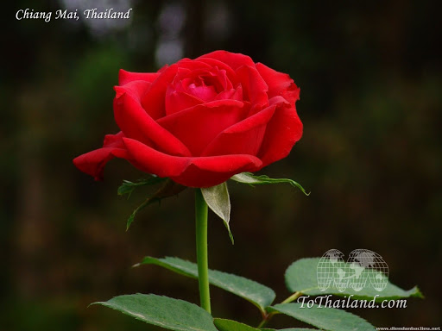
Hoa hồng
Màu đỏ

Slide 7
Cánh hoa
Cành hoa
Lá hoa

Slide 8
CÔ KHÁI QUÁT LẠI
Màu đỏ
Hoa hồng
Cánh hoa
Cành hoa
Lá hoa

Slide 9




MỞ RỘNG

Slide 10
Nhận biết hoa cúc

Slide 11
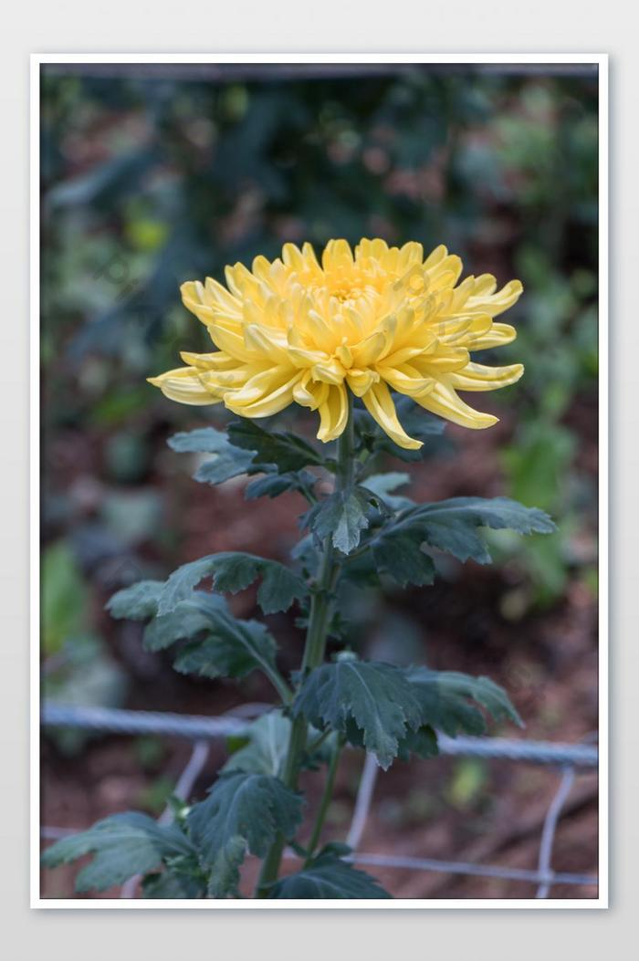
Hoa cúc
Màu vàng

Slide 12
Cánh hoa cúc
Lá hoa cúc
Cành hoa cúc

Slide 13
CÔ KHÁI QUÁT LẠI
Màu vàng
Hoa cúc
Cánh hoa cúc
Lá hoa cúc
Cành hoa cúc

Slide 14
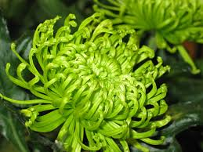
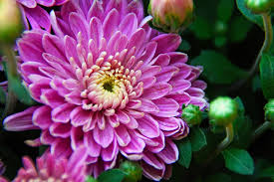
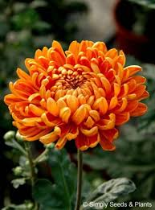
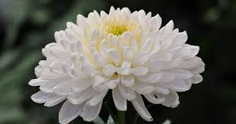
MỞ RỘNG

Slide 15
SO SÁNH ĐẶC ĐIỂM GIỐNG NHAU HOA HỒNG – HOA CÚC

Slide 16
SO SÁNH ĐIỂM KHÁC NHAU HOA CỦA HỒNG – HOA CÚC

Slide 17


Xin chào hẹn gặp lại các bé !

